Slide 1
项目介绍

Slide 2

目录
缓存击穿、穿透解决方案
缓存击穿、穿透
击穿解决方案
方案实现原理
方案实现流程
使用方法及效果展示
穿透解决方案
方案实现原理
方案实现流程
数据维护
http操作接口
使用方法及效果展示
项目总览

Slide 3
1 缓存击穿/穿透介绍
缓存击穿
热点key过期（或者从来没有被缓存的），数据库存在数据，有大量的并发到达数据库，引起数据库压力瞬间增大。
缓存穿透
缓存穿透是指缓存和数据库中都没有的数据，而用户不断发起请求，如发起请求id为“-1”的数据。这时的用户很可能是攻击者，攻击会导致数据库压力过大。
解决方案
设置热点数据永远不过期。
对key加互斥锁。当key过期后，大量的请求涌入时，让一个线程正常请求数据库，并将查询结果写入Redis后释放锁。后续的请求直接走缓存。
解决方案
当数据库返回空值时，将空值缓存到Redis，并设置合理的过期时间。
使用布隆过滤器，对请求进行过滤。

Slide 4
2 缓存击穿解决方案
数据库
客户端
Lock
1
1
1
服务器1
客户端
2
2
2
3
3
客户端
3
4
4
Redis
服务器2
客户端
4
5
5
5
客户端
请求
对key加互斥锁。当key过期后，大量的请求涌入时，让一个线程正常请求数据库，并将查询结果写入Redis后释放锁。后续的请求直接走缓存。
响应

Slide 5
2.1 击穿: 方案实现原理
涉及技术：注解、反射、自定义Springboot-starter、AOP、Redis、Redisson、读写锁
实现在不修改源代码的情况下给代码添加额外功能
1、自定义注解
2、Spring AOP拦截
3、单独的Redis配置
@CacheStringSearch
@Pointcut("@annotation(CacheStringSearch)") private void cacheStringSearchPointcut() { } @Around("cacheStringSearchPointcut()") public Object method(ProceedingJoinPoint proceedingJoinPoint) { //代码实现 }
使用者可能需要与spring项目不同的Redis配置
spring: cache: type: redis redis: host: localhost port: 6379 mszq-safe-cache: redis: host: localhost port: 6380 unified-config: false
4、根据自定义Springboot-starter的流程进行封装（配置文件、自动配置类等），并得到jar包
5、Springboot项目中引入该jar包，查询业务代码上标注该注解
@CacheStringSearch(param…) public Object fun(param…){ //业务代码 }

Slide 6
2.2 击穿: 方案实现流程
Spring AOP 中的实现流程
通过反射获取注解以及注解参数
获取配置文件application.yaml相关配置参数
数据存在
查询Redis
判断数据是否存在
数据不存在
使用读写锁原因：被写锁阻塞的线程（持有读锁），可被同时释放，并行化执行；普通的锁，互相竞争的线程需要串行化执行。
返回数据
获取分布式读写锁/本地读写锁
失败
尝试加写锁
成功
加读锁，被写锁阻塞，等待写锁释放
执行原方法，查询数据库
查Redis，返回数据
存数据进Redis
返回数据，释放写锁

Slide 7
2.3 击穿: 使用方法及效果展示
两种注解：@CacheStringSearch 操作Redis String类型；@CacheHashSearch 操作Redis Hash类型
@CacheStringSearch(cacheKey = "'person:'+#name+'+'+#age") public List<Person> searchByNameAndAge(String name, int age) { QueryWrapper<Person> queryWrapper = new QueryWrapper<>(); queryWrapper.eq("name", name).eq("age", age); List<Person> people = personMapper.selectList(queryWrapper); return people; }
使用SpEL表达式，指定Redis中数据的key
注解参数及application.yaml配置项
业务名称：businessName
cacheKey
存活时间：timeout
时间单位：unit
是否存储null：saveNull
是否使用分布式锁：enableDistributedLock
…

Slide 8
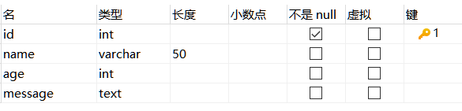

3.3 击穿: 使用方法及效果展示
2.3 击穿: 使用方法及效果展示
压测效果对比
1、不使用注解
2、使用注解
public List<Person> searchByNameAndAge(String name, int age) { String persons = redisTemplate.opsForValue().get("person:" + name + "+" + age); if (persons != null) { return JSON.parseObject(persons, List.class); } else { QueryWrapper<Person> queryWrapper = new QueryWrapper<>(); queryWrapper.eq("name", name).eq("age", age); List<Person> people = personMapper.selectList(queryWrapper); redisTemplate.opsForValue().set("person:" + name + "+" + age, JSON.toJSONString(people)); return people; } }
@CacheStringSearch(cacheKey = "'person:'+#name+'+'+#age") public List<Person> searchByNameAndAge(String name, int age) { QueryWrapper<Person> queryWrapper = new QueryWrapper<>(); queryWrapper.eq("name", name).eq("age", age); List<Person> people = personMapper.selectList(queryWrapper); return people; }
Person表
模拟场景：十万条person数据中，根据name和age进行数据查询
jMeter压测：200个并发请求

Slide 9
3.3 击穿: 使用方法及效果展示
2.3 击穿: 使用方法及效果展示
压测效果对比
模拟场景：十万条person数据中，根据name和age进行数据查询
jMeter压测：200个并发请求
1、不使用注解
2、使用注解
结果：200个请求全部打进数据库，导致连接数超过上限，并报错 Failed to obtain JDBC Connection；
异常率=45%，吞吐量=6.2/sec
结果：200个请求中，一个请求进入数据库，其余请求从Redis中获取数据。异常率=0，吞吐量=62.5/sec

Slide 10
3.3 击穿: 使用方法及效果展示
2.3 击穿: 使用方法及效果展示
与spring-cache对比
本文注解
spring-cache注解
@CacheStringSearch(cacheKey = "'person:'+#name+'+'+#age") public List<Person> searchByNameAndAge(String name, int age) { QueryWrapper<Person> queryWrapper = new QueryWrapper<>(); queryWrapper.eq("name", name).eq("age", age); List<Person> people = personMapper.selectList(queryWrapper); return people; }
@Cacheable(value = "person", key = "#name+#age", sync = true) public List<Person> searchByNameAndAge(String name, int age) { QueryWrapper<Person> queryWrapper = new QueryWrapper<>(); queryWrapper.eq("name", name).eq("age", age); List<Person> people = personMapper.selectList(queryWrapper); return people; }
本文注解支持分布式锁；spring-cache不支持分布式锁
本文注解使用读写锁，被写锁阻塞的线程（持有读锁），可被同时释放，并行化执行，Redisson看门狗机制确保写锁一定会解锁，不会出现死锁。 spring-cache使用synchronized，被阻塞的线程串行化执行，线程意外中断时可能会造成死锁。

Slide 11
3 缓存穿透解决方案
Redis
Redis
客户端
客户端
查询不存在的数据
查询不存在的数据
Redis数据
布隆过滤器
Redis数据
服务器1
服务器1
直接返回null
客户端
客户端
null
数据库
数据库
客户端
客户端
服务器2
服务器2
客户端
查询不存在的数据
客户端
查询不存在的数据
null
直接返回null
客户端
客户端
请求
使用布隆过滤器，请求查询数据时
如果布隆过滤器判断数据不存在，直接返回null
如果布隆过滤器判断数据存在，放行请求，查询Redis/数据库
响应

Slide 12
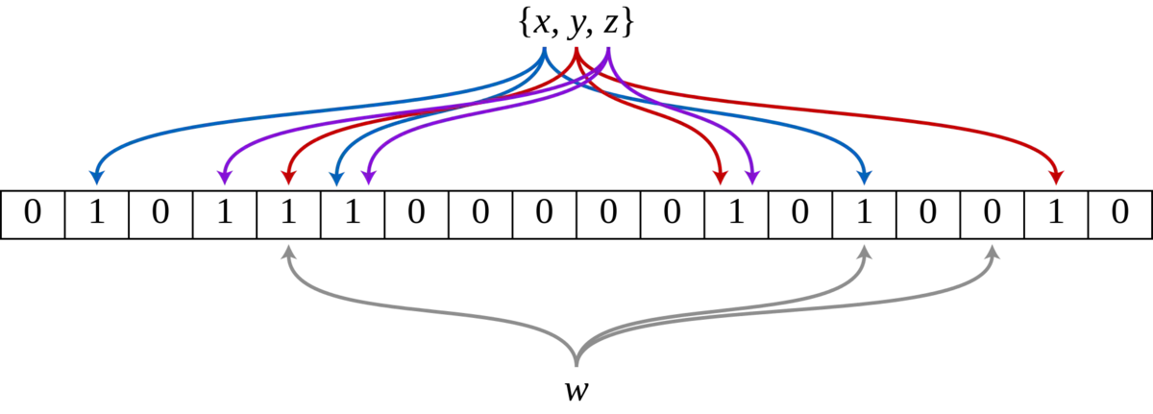
3 缓存穿透解决方案
布隆过滤器
布隆过滤器是一个很长的二进制向量和一系列随机映射函数。布隆过滤器可以用于检索一个元素“一定不存在或者可能存在”于一个集合中。它的优点是空间效率和查询时间都比一般的算法要好的多，缺点是有一定的误识别率，并且只能新增数据，无法删除数据。

Slide 13
3.1 穿透: 方案实现原理
涉及技术: 注解, 反射, 自定义Springboot-starter, AOP, Redis, Redisson, 布隆过滤器, Mybatis-plus,
定时任务, 异常处理, http接口, 数据校验
1、自定义注解
@BloomFilter
（布隆过滤器初始化、查询数据）
@AddDataToBloomFilter
（向布隆过滤器新增数据）
2、Spring AOP拦截
3、单独的Redis配置
@Pointcut("@annotation(BloomFilter)") private void bloomFilterPointcut () { } @Around("bloomFilterPointcut()") public Object bloomFilterPointcutMethod (ProceedingJoinPoint proceedingJoinPoint) { //代码实现 }
使用者可能需要与spring项目不同的Redis配置
spring: cache: type: redis redis: host: localhost port: 6379 mszq-safe-cache: redis: host: localhost port: 6380 unified-config: false
4、布隆过滤器初始化、定时任务、http接口等代码实现
5、根据自定义Springboot-starter的流程进行封装（配置文件、自动配置类等），并得到jar包
6、Springboot项目中引入该jar包，查询业务代码上标注该注解
@BloomFilter(param…) public Object fun(param…){ //业务代码 }

Slide 14
3.2 穿透: 方案实现流程
启动流程展示
依次初始化布隆过滤器
项目启动
Springboot项目启动, bean加载完成
布隆过滤器创建
扫描对应数据库，向
布隆过滤器插入数据
扫描所有@BloomFilter注解
获取分布式写锁
添加相关定时任务（后文详述）
配置参数加载
注解, 配置参数校验
布隆过滤器初始化完成，解开写锁
所有布隆过滤器初始化完成

Slide 15
3.4 穿透: 方案实现原理
3.2 穿透: 方案实现流程
查询流程展示
请求查询
拦截原则：不能影响正常查询，除非判断数据不存在，否则都要放行请求（包括布隆过滤器出现异常、AOP拦截代码出现异常）
Spring AOP 拦截@BloomFilter
布隆过滤器不存在：调用http删除接口或Redis中直接删除布隆过滤器
布隆过滤器参数异常：Redis中误操作或有意破坏
获取失败
尝试获取分布式读锁
获取成功
布隆过滤器正在被占用，放行请求，查询Redis/数据库
布隆过滤器是否存在或是否参数异常
存在、正常
不存在、有异常
查询布隆过滤器
放行请求，查询Redis/数据库
判断数据可能存在
判断数据不存在
放行请求，查询Redis/数据库
Redis 布隆过滤器查询统计信息
记录有布隆过滤器的查询次数和误判次数
返回null
记录数据是否真实存在，即是否出现误判
返回查询的数据

Slide 16
3.4 方案实现原理
3.4 穿透: 方案实现原理
3.2 穿透: 方案实现流程
新增数据流程展示
新增数据
Spring AOP 拦截@AddDataToBloomFilter
新增原则：不能出现数据库新增数据成功，但布隆过滤器新增数据失败。
不存在
布隆过滤器是否存在
存在
布隆过滤器不存在
不会影响正常查询
放行请求，新增数据进数据库
布隆过滤器是否参数异常
正常
有异常
抛异常，新增数据失败
新增数据进布隆过滤器
放行请求，新增数据进数据库

Slide 17
3.4 方案实现原理
3.3.3 穿透: 定时任务
3.4 方案实现原理
3.4 穿透: 方案实现原理
3.3 穿透: 数据维护
定时任务-用于定时更新布隆过滤器
由于布隆过滤器中不允许有删除操作，随着使用时间的增长，误判率会逐渐增长。
数据量不断增长，大幅超过布隆过滤器初始的数据量设置，导致布隆过滤器数组中大部分值都为1。
数据大量更新/删除，但布隆过滤器任认为旧数据存在。
误判：布隆过滤器认为数据存在，但数据库中数据不存在。出现误判不会影响查询的结果。
不会出现：布隆过滤器认为数据不存在，但数据库中数据存在。
为解决“误判率会逐渐增长”的状况，添加定时任务用于定时更新布隆过滤器。
定时任务1
定时更新：
指定时间点对布隆过滤器进行更新。
例如：
每日3点对xxx布隆过滤器进行更新
每日3点对所有布隆过滤器进行更新
定时任务2
误判率监测：
每5分钟对所有布隆过滤器进行扫描，将查询次数超过 100000 且误判率>0.01 的布隆过滤器进行更新。
当布隆过滤器出现异常时，也会进行更新。

Slide 18
3.3 穿透: 数据维护
定时任务-用于检查主服务器租期
对于分布式项目，多台服务器使用同一个布隆过滤器进行查询，但只有一台服务器用于实现布隆过滤器的初始化和定时更新。（如果多台服务器都进行初始化或定时更新操作，则会出现冲突；且定时任务只能注册进本地，只能由本服务器进行定时任务的取消等操作）
拥有布隆过滤器初始化，定时任务的更改、删除权限的服务器称为主服务器。
当主服务器出现意外挂机时，布隆过滤器定时更新任务无法进行。为此，创建检查主服务器租期定时任务。
布隆过滤器初始化
定时更新任务注册
定时检查主服务器任务注册
定时任务3
对于主服务器：每5分钟续租Lock一次，租期10分钟
对于其他服务器：每5分钟检查一次Lock，如果Lock不存在，说明主服务器已挂机，该服务器抢夺Lock，并重新初始化布隆过滤器、注册定时更新任务。
服务器1
服务器1
项目启动
服务器2
服务器2
定时检查主服务器任务注册
Redis：Lock
存活时间10分钟
服务器3
服务器3
定时检查主服务器任务注册

Slide 19
3.4 穿透: http操作接口
提供http操作接口，用于实现对布隆过滤器、定时任务的操作。
布隆过滤器
/getAllBloomFilter：获取所有布隆过滤器信息
/contains：判断某条数据是否存在
/update：布隆过滤器更新
/delete：布隆过滤器删除
/addData：布隆过滤器添加数据
定时任务
/updateSchedule/getAllSchedule：获取所有定时更新任务
/updateSchedule/update：定时更新任务 cron更新
/updateSchedule/delete：定时更新任务删除
/falseRateMonitorSchedule/update：误判率监测定时任务 cron更新
/falseRateMonitorSchedule/delete：误判率监测定时任务删除
服务器
/getBloomFilterMasterServer：获取当前主服务器的信息
/cancelMasterServer：取消当前服务器的主服务器身份
/becameMasterServer：将当前服务器设置为主服务器

Slide 20
3.5 穿透: 使用方法及效果展示
布隆过滤器初始化、查询数据
初始化：创建预期数据量为10000，预期误判率为0.01的布隆过滤器，插入Person数据，插入的字段为name和age。
查询数据：name=张三, age=20；dataOfBloomFilter=张三20
@BloomFilter(businessName = "searchByNameAndAge", bloomFilterName = "searchByNameAndAgeBloomFilter", dataOfBloomFilter = "#name+#age", InitOfExpectedInsertions = 10000, InitOfFalseProbability = 0.01, InitOfEntity = Person.class, InitOfFieldName = "name+age") public List<Person> searchByNameAndAge(String name, int age) { …… }
支持多表查询
查询person1表和person2表中同时存在的(name=张三, age=20)（全匹配，所有布隆过滤器均判断数据存在才可放行请求）
查询person1表中存在的(name=张三, age=20)或person2表中存在的(name=张三, age=20) （单匹配，任意布隆过滤器判断数据存在即可放行请求）
@BloomFilter(businessName = "searchByNameAndAge", bloomFilterName = {"BloomFilter1", "BloomFilter2"}, dataOfBloomFilter = {"#name+#age", "#name+#age"}, InitOfExpectedInsertions = {10000, 20000}, InitOfFalseProbability = {0.01, 0.05}, InitOfEntity = {Person.class, Person.class}, InitOfFieldName = {"name+age", "name+age"}, pattern = BloomFilterEnum.SINGLE_MATCH) public List<Person> searchByNameAndAge(String name, int age) { ...... }

Slide 21
3.5 穿透: 使用方法及效果展示
向布隆过滤器新增数据
@AddDataToBloomFilter(businessName = "insertPerson", bloomFilterName = "searchByNameAndAgeBloomFilter", dataOfBloomFilter = "#name+#age") public void insertPerson(String name, int age, String message) { Person person = new Person(); person.setName(name); person.setAge(age); person.setMessage(message); personMapper.insert(person); }

Slide 22
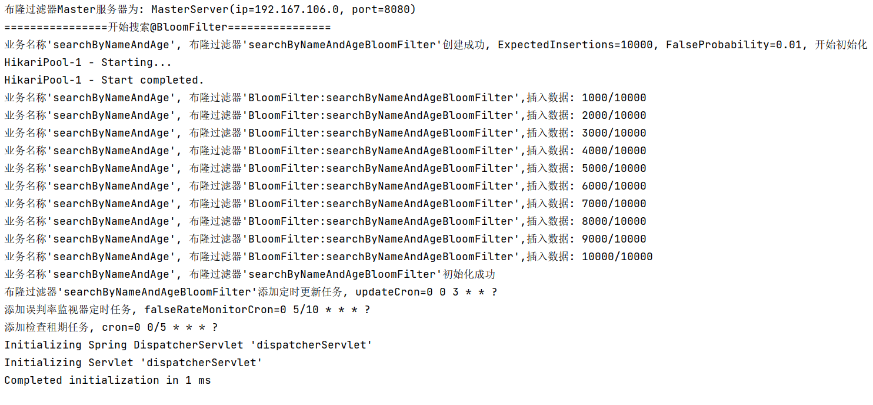
3.5 穿透: 使用方法及效果展示
效果展示
项目启动

Slide 23
3.5 穿透: 使用方法及效果展示
效果展示
查询数据
1、数据存在
2、数据不存在
新增数据

Slide 24
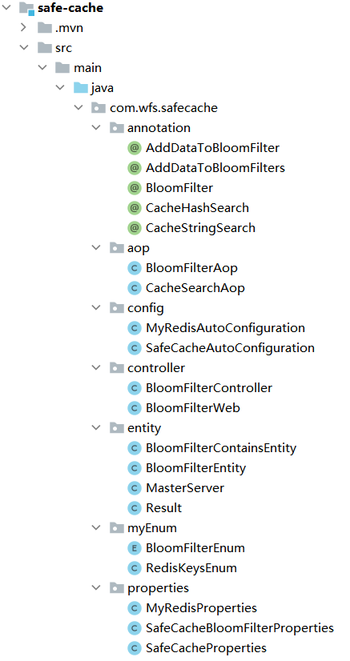
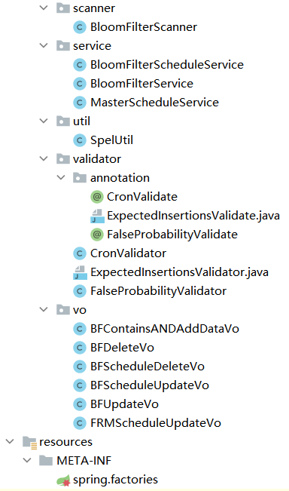
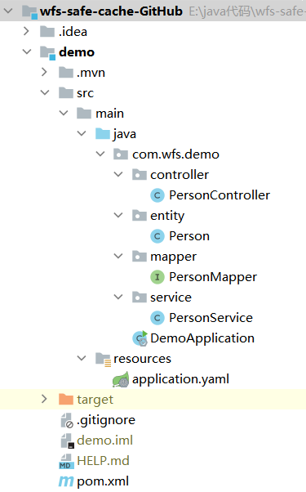
4 项目总览

